Slide 1
最終報告
コロナ禍におけるデフォルト確率の推定
法政大学経営学部4年 山田 俊介
指導教員 山嵜 輝

Slide 2
はじめに
本研究では、信用リスク評価の構造型モデルを用いて、コロナ禍における実在する企業のデフォルト確率の計測を行った。そしてデフォルト確率の推移を定性的・定量的な情報を踏まえて考察していく

Slide 3
目次
・はじめに
・データ
・推定方法
・計測結果
・考察
・おわりに
・参考文献・資料

Slide 4
データ
・個別銘柄の株価データ
・財務データ
・日経平均株価データ
・日経平均VI
・財務データは原則2020/03時点のデータを使用
・マーケットモデルにより、各社のα・β・εを算出する際には過去1年分の日経平均株価と各社の株価のデータを使用

Slide 5
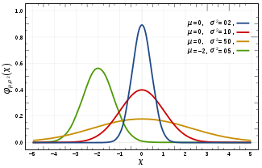

①正規分布
正規分布とは、平均値の付近に集積するようなデータの分布を表した連続的な変数に関する確率分布
正規分布X~N(μ,$σ^{2}$)の確率密度関数は
$f\left(x\right)=\frac{1}{\sqrt{2πσ}}exp⁡(−\frac{{\left(x−μ\right)}^{2}}{2σ^{2}}$）
μ:期待値
σ:標準偏差
横軸：確率変数ｘ
縦軸：確率

Slide 6
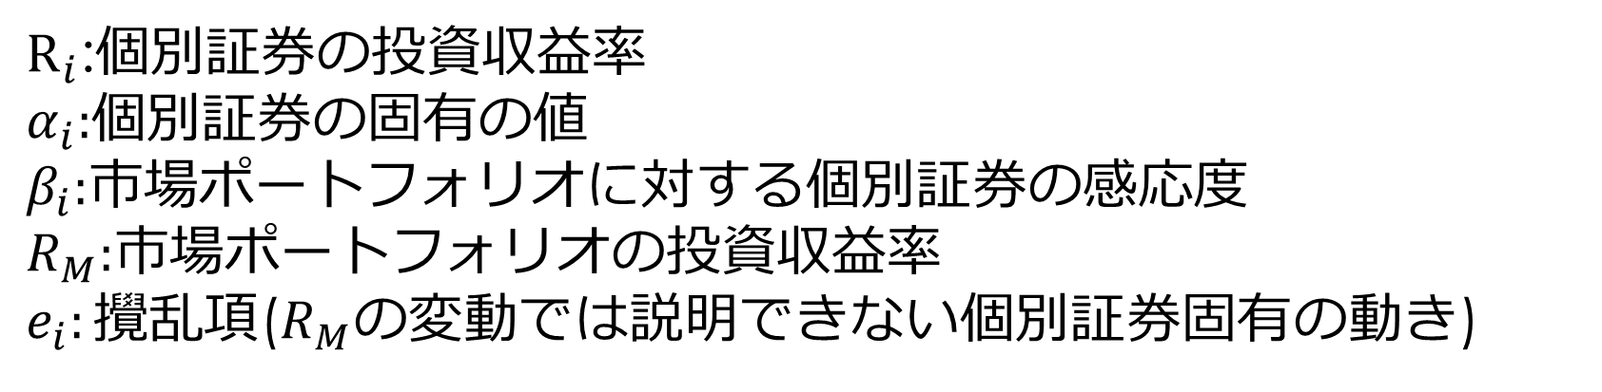
②マーケットモデル
マーケットモデル
個別証券の収益率は1つの共通の指標(マーケット指標)に関係していると仮定して確立したモデル。単一指標モデルとも呼ばれる。
$$R_{i}=α_{i}+β_{i}R_{M}+e_{i}$$
$R_{i}$:個別証券の投資収益率
$α_{i}:$個別証券の固有の値
$β_{i}:$市場ポートフォリオに対する個別証券の感応度
$R_{M}:$市場ポートフォリオの投資収益率
$e_{i}:攪乱項$($R_{M}$の変動では説明できない個別証券固有の動き)

Slide 7
③日経平均VI(ボラティリティ・インデックス)
日経平均VIとは日本経済新聞社は算出する数値で、市場が期待する将来1カ月間の変動の大きさを表したもの。
アメリカの米VIX指数が手本になっている。
数値が高い程、日経平均が大きく変動すると投資家たちが予想していると意味し、また日経平均株価と弱く逆相関する特徴を持つ。
計測期間における株価収益率または企業価値成長率のボラティリティの算出の際に使用する。

Slide 8

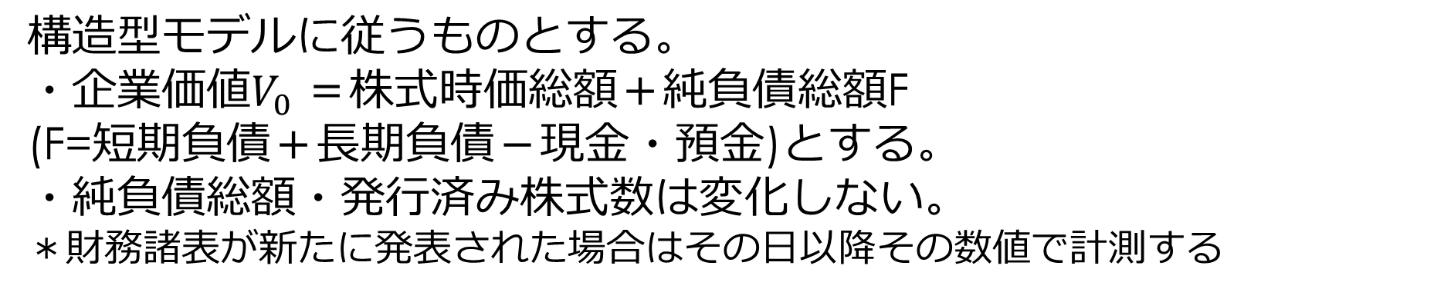
推定方法
構造型モデルに従うものとする。
・企業価値$V_{0}$＝株式時価総額＋純負債総額F
(F=短期負債＋長期負債－現金・預金)とする。
・純負債総額・発行済み株式数は変化しない。
＊財務諸表が新たに発表された場合はその日以降その数値で計測する
企業価値成長率${(V}_{1}−V_{0})/V_{0}が$正規分布に従うと仮定し、企業価値が純負債を下回る確率を求める。

Slide 9
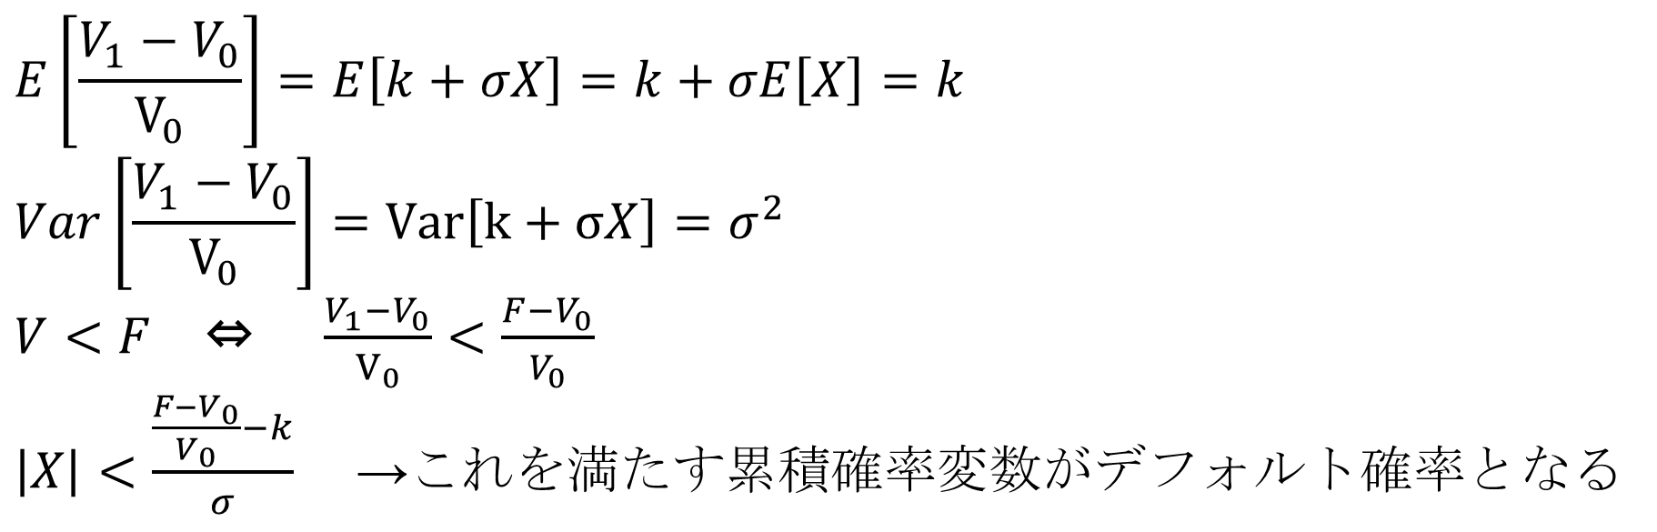
企業価値成長率は正規分布に従うため
$\frac{V_{1}−V_{0}}{V_{0}}=k+σX$ (Xは標準正規分布X~N(0,1)に従う)
$$E\left[\frac{V_{1}−V_{0}}{V_{0}}\right]=E\left[k+σX\right]=k+σE\left[X\right]=k$$
$$Var\left[\frac{V_{1}−V_{0}}{V_{0}}\right]=Var\left[k+σX\right]=σ^{2}$$
$V<F$⇔ $\frac{V_{1}−V_{0}}{V_{0}}<\frac{F−V_{0}}{V_{0}}$
$\left|X\right|<\frac{\frac{F−V_{0}}{V_{0}}−k}{σ}$→これを満たす累積確率変数がデフォルト確率となる

Slide 10
推定方法
2つの方法により計測を行う
1.株価収益率をマーケットモデルで回帰分析した時の期待値とボラティリティを用いて推定
2.企業成長率をマーケットモデルで回帰分析した時の期待値とボラティリティを用いて推定

Slide 11
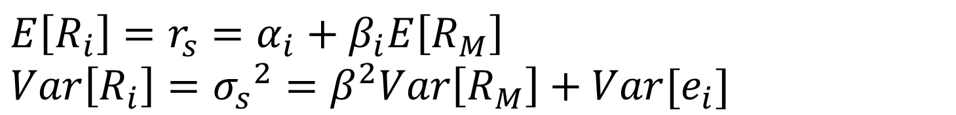
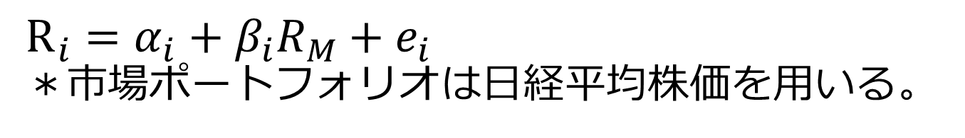
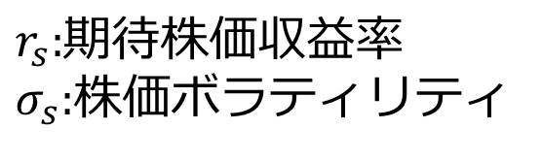
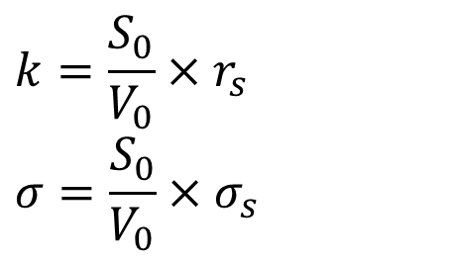
推定方法
株価収益率をマーケットモデルを用いて回帰分析を行い、推定する。
$$R_{i}=α_{i}+β_{i}R_{M}+e_{i}$$
＊市場ポートフォリオは日経平均株価を用いる。
$$E\left[R_{i}\right]=r_{s}=α_{i}+β_{i}E\left[R_{M}\right]$$
$$Var\left[R_{i}\right]={σ_{s}}^{2}=β^{2}Var\left[R_{M}\right]+Var[e_{i}]$$
$$k=\frac{S_{0}}{V_{0}}×r_{s}$$
$$σ=\frac{S_{0}}{V_{0}}×σ_{s}$$
$r_{s}:$期待株価収益率
$σ_{s}:$株価ボラティリティ

Slide 12
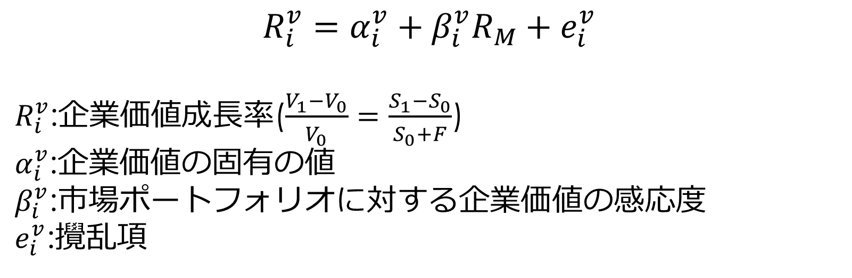
推定方法
企業価値成長率をマーケットモデルで回帰分析を行う方法
$$R_{i}^{v}=α_{i}^{v}+β_{i}^{v}R_{M}+e_{i}^{v}$$
$R_{i}^{v}$:企業価値成長率($\frac{V_{1}−V_{0}}{V_{0}}=\frac{S_{1}−S_{0}}{S_{0}+F}$)
$α_{i}^{v}$:企業価値の固有の値
$β_{i}^{v}$:市場ポートフォリオに対する企業価値の感応度
$e_{i}^{v}$:攪乱項
$${E[R}_{i}^{v}]=k=α_{i}^{v}+β_{i}^{v}E\left[R_{M}\right]$$
$$Var\left[R_{i}^{v}\right]=σ^{2}={\left(β_{i}^{v}\right)}^{2}Var[R_{M}]+Var[e_{i}^{v}]$$

Slide 13
計測期間
計測期間
2019/1/1
2020/1/1
2020/03/31
2020/08/31
この1年間の企業株価と日経平均株価の日次データ(ヒストリカルデータ)を用いる。
この時点での負債総額と発行済み株式数を用いる。
＊日次データから期待値や標準偏差を求める際には年率に変換する。
実際の計測の際、期待値は0として計測

Slide 14
計測対象企業
新聞やネットの情報からインパクトのあった情報をピックアップしてその企業及び同業他社を計測する。
※今回は主に日経新聞を利用
定性的な情報を定量的な情報に変換することが本研究の背景
コロナ禍を機に世間的に経営状況が悪くなったと思われる業界又は企業が定量的にどのように推移するのかを示すため

Slide 15
計測企業
・JAL
・ANA
・ニトリ
・大塚家具
・HIS
・KNT-CT(近畿日本ツーリスト)
・JR東日本
・JR西日本
・JR東海
・トヨタ
・日産
・HONDA

Slide 16
計測結果

Slide 17
計測結果

Slide 18
計測結果

Slide 19
計測結果

Slide 20
計測結果

Slide 21
考察
1．時系列での考察
デフォルト確率が時間の経過とともにどのように推移したのか
2．同業他社比較の考察
同業他社と比較し、推移の違いについて考察する
これら2つの観点を定性的、定量的な情報から考察する。

Slide 22
航空会社
1．時系列での考察(定性)
3/19日経平均株価2020年以来最安値
4/16,20 2社とも純損失を計上
3/4 2社が国内線の減便を始めた
3月の国内線全体の予約数は4割減少
5/8ANA採用活動一時中止
2/4 2社は3/28まで中国路線の運休、減便を決めた。
4/7航空業界への支援額2兆円に達する

Slide 23
1．時系列での考察
定性的な情報から、国内線の減便を始めたのち、決算の発表後にデフォルト確率が上昇していることがわかる。
連日、運航便数の削減が相次いで報道され、需要の低下が顕在化したことや、足元の状況が悪いことが確認されたことがデフォルト確率上昇を招いたのではないか。
一方で、資金調達や採用活動中止の情報によってデフォルト確率の変動は見られなかった。資金調達の情報は、財政難のリスクを回避する、採用活動中止は人件費を削減するというポジティブな情報としても捉えることができる。そのためデフォルト確率の変動には至らなかったのではないか。

Slide 24
1.時系列での考察(定量)
2020年 | 1月 | 2月 | 3月 | 4月 | 5月 | 6月 | 7月 | 8月
訪日外国人数・出国日本人数 | 4041784 | 2401967 | 466355 | 6832 | 7202 | 13228 | 24077 | 45795

Slide 25
4/16ＪＡＬ、再上場後初２００億円規模の営業赤字発表20年1～３月期
4/20発表ANA１～３月期594億円の赤字過去最大
8/4ＪＡＬ、最終赤字９３７億円、４～６月
7/30ＡＮＡ、最終赤字１０８８億円、４～６月期

Slide 26
1．時系列での考察
定量的な情報
月間の出国人数と訪日外国人数の和の表から、3月～4月に人数が1月と比較して大きく減少している。その時期はデフォルト確率が上がった時期と同時期であることがわかる。人が移動することに対する需要がデフォルト確率と関係していると考える。
航空会社2社が決算発表した7月中旬はデフォルト確率が上がった時期とは異なり、デフォルト確率を上げた要因とは言えない。市場が2社の決算情報を織り込んでいたことが影響しているのではないか。

Slide 27
2．同業他社間比較での考察(定性)
 | JAL | ANA
2020年以降の路線拡大 | ロシアへの路線拡大 インドの航空会社と共同運航 | 濠の航空会社と共同運航 シンガポールの航空会社と提携、6か国で共同事業
コロナ禍での新たな取り組み | 客席を使った貨物輸送 | 左に同様

Slide 28
2．同業他社間比較での考察
2020年以降の路線拡大計画において、両社とも海外の路線拡大にを進めていた。しかし、コロナ禍によってそれによる収益を見込むことができていない。
コロナ禍での新たな事業において、両社とも同様である。
よって定性的情報による2社の比較から、両社とも大きな差はないのではないか。
この結果から両社のデフォルト確率の推移が同じであったのではないかと考える。

Slide 29
2．同業他社間比較での考察(定量)
B/S(2020/3/31) | JAL | ANA
流動比率 | 146.7% | 107.66%
長期固定適合率 | 88.84% | 97.96%
負債比率 | 69.83% | 141.29%
自己資本比率 | 58.88% | 41.44%
インタレスト・カバレッジ・レシオ | 159.62倍 | 10.34倍

Slide 30
2．同業他社間比較での考察
財務分析の結果から、流動比率と長期固定比率は両社とも望ましい水準を満たしている。しかし負債比率や自己資本比率をみると、ANAは他人資本への依存が懸念される。インタレスト・カバレッジ・レシオの指標も含めて安全性ではJALの方が良好な結果を示している。
この安全性の相違から、ANAのデフォルト確率の方がJALより上振れることが多かったのではないかと考える。
しかしデフォルト確率は同じような推移をしていることから財務諸表の安全性分析による影響は限定的であったと考える。

Slide 31
旅行会社
1．時系列での考察(定性)
2/28ハウステンボス休業
3/20近ツー欧州などへのツアー中止
6/24HIS、コロナで今期業績・配当予想未定
6/26HIS採用活動中止
4/9ＨＩＳ、ほぼ全社員休暇に、全店舗、１カ月間臨時休業。
7/22GoToキャンペーン開始
2/11時点で 128カ国が中国からの入国を制限

Slide 32
1．時系列での考察(定量)
3/24KNT-CT98億円の最終赤字2020/3期
6/19ＨＩＳ11~4月最終赤字34億円
HIS1/17~21日の日経500種平均株価の採用銘柄で最も下落率が高い
3/3HIS上場来初の赤字、株価6年ぶり安値
8/6「近ツー」の4~6月、売上97％減
5/14KNT-CT100億円の最終赤字1～3月
業績予想は未定

Slide 33
1．時系列での考察
定性的な情報から、世界的に移動制限を始めた2月中旬からデフォルト確率は上昇していることがわかる。
定量的な情報から、決算情報が発表されたときにデフォルト確率が上がっている。
コロナ禍による旅行需要の急激な低下と将来の需要の回復を見通すことができないことがデフォルト確率を上げた要因ではないかと考える。

Slide 34
2．同業他社間比較での考察(定性)
 | コロナ禍前後での2社の動き
HIS | ＨＩＳ、今期200億円のコスト削減 店舗閉鎖などで業務効率化 オンラインで海外旅行ＰＲ
近畿日本ツーリスト | 近畿ツーリスト首都圏オンラインの接客システムを活用

Slide 35
2．同業他社間比較での考察
定性的な情報から、HISは店舗を閉鎖することでコスト削減を図るが、それだけ手元の資金難に瀕していることがわかる。それがコロナ禍後もデフォルト確率が元の水準に下がらない要因なのではないかと考える。
一方で近畿日本ツーリストは、コストを大幅に削減するような動きはなかったものの、旅行需要を喚起するような施策が打てなかったことがデフォルト確率の高止まりに繋がったと考える。

Slide 36
2．同業他社間比較での考察(定量)
B/S | HIS(2020/4/30) | 近畿ツーリスト (2020/3/31)
流動比率 | 154.69% | 110.24%
長期固定適合率 | 79.18% | 68.15%
負債比率 | 441.16% | 393.40%
自己資本比率 | 18.46% | 20.27%

Slide 37
2．同業他社間比較での考察
2社の財務分析の結果から、両社とも短期的な支払い能力である流動比率と固定資産とその調達源泉の関係を示す長期固定適合率は望ましい結果を示している。
しかし、財務構造を示す負債比率と自己資本比率は両社とも他人資本への依存が懸念される。
両社とも似た財務分析の結果が出たことが、両社のデフォルト確率に違いが生じなかったのではないかと考える。

Slide 38
家具・インテリア会社
1．時系列での考察(定性)
6/25ヤマダ電社長が代表権のある会長就任
7/30東証、大塚家具が上場廃止の猶予期間入り
4/8「ニトリ」31店と「デコホーム」36店を休業すると発表

Slide 39
1．時系列での考察(定量)
6/25大塚家具が４カ月ぶり高値 ヤマダ電社長が会長就任
6/19大塚家具、赤字７７億円
2/20大塚家具20年４月期は66億円の最終赤字
4/6ニトリＨＤ純利益６％増
4/7ニトリの株価急反発
6/1ニトリ株価が上場以来最高値更新
6/25ニトリＨＤの3~5月期、純利益25％増

Slide 40
1．時系列での考察
ニトリは、他の小売業会社と同様に非常事態宣言の発令によって店舗の臨時休業を発表したがデフォルト確率に変化は生じなかった。
市場の株価指数が大きく変動した3月~4月は、デフォルト確率に変化は生じていたものの5月以来のデフォルト確率はコロナ禍前と同じ水準となっている。コロナ禍でも増収増益を続けていたことが要因であると考える。

Slide 41
1．時系列での考察
大塚家具は、コロナ禍前からデフォルト確率が30%近くあり、コロナ後はさらに高い水準となっていることがわかる。
コロナ以前から経営状況が悪く、昨年の12月にヤマダ電機の子会社となっている。6/25にはヤマダ電機社長を会長にしたことで経営の立て直しを図ったが、コロナ禍によって赤字額が膨らみ、東証での上場廃止の猶予期間に指定される程経営難に陥っていることが要因であると考える。

Slide 42
2．同業他社間比較での考察(定性)
 | コロナ禍前後での2社の出来事
ニトリ | ・2020年秋ブロックチェーンを使った新システムの導入によって物流での事業拡大、さらにはアマゾンのような物流のプラットフォームを築く ・コロナ禍によって、在宅勤務をする人が増え、家具の販売が増えた。
大塚家具 | ・大塚家具会長にヤマダ電機社長が就任

Slide 43
2．同業他社間比較での考察(定量)
B/S | ニトリ(2020/5/20) | 大塚家具(2020/4/30)
流動比率 | 318.99% | 235.92%
長期固定適合率 | 68.37% | 37.12%
負債比率 | 19.11% | 58.08%
自己資本比率 | 83.96% | 63.42%

Slide 44
2．同業他社間比較での考察
定性的な情報から、ニトリはコロナ禍でも新たな需要から売上を伸ばし、さらに新システム導入など事業の拡大を続けていることでコロナ禍による影響を受けなかったことがわかる。
一方で大塚家具は、会長を変えるほど経営状況が悪く、それがデフォルト確率に影響したのではないかと考える。
財務諸表の結果から、両社とも望ましい水準を満たしていると言える。そのためこの2社において、デフォルト確率の違いと財務諸表の安全性は関係がなかったことがわかる。

Slide 45
自動車会社
1.時系列での考察(定性)
4/8日産、米で１万人一時解雇
2/4トヨタ、ホンダ操業延期。
7/1トヨタ、世界の全工場再稼働。
3/11トヨタ、春季交渉７年賃上げ縮小

Slide 46
1.時系列での考察(定性)
2/7の「トヨタ、ホンダ操業延期。」以降、世界各地の工場で操業停止が起こった。その同時期にデフォルト確率が上がっている。そして7/1のトヨタ自動車が世界の工場を稼働させた報道以降、トヨタ及びホンダのデフォルト確率は下振れている。
生産活動の縮小がデフォルト確率に影響しているのではないかと考える。

Slide 47
1.時系列での考察(定量)
4/9北米生産、休止延長、来月初旬まで、５０００人一時帰休へ。
5/12今期８割減益
2/7今期純利益２５％増
8/6最終黒字確保、4~6月

Slide 48
1．時系列での考察(定量)
2/8ホンダ、純利益3％減
8/5ホンダ、今期純利益64％減、11年ぶり減配
5/13ホンダ、純利益25％減

Slide 49
1．時系列での考察(定量)
3/22日産、スペインで３０００人、一時解雇。
5/29日産最終赤字６７１２億円
7/31日仏連合、３社の営業赤字５４００億円
2/14日産 10~12月11年ぶり赤字
5/27日産、３０００億円コスト削減、新型コロナ拡大で追加策。

Slide 50
1.時系列での考察(定量)

Slide 51
1．時系列での考察
2月に発表された10~12月決算情報以降、デフォルト確率は上昇しているが、その後の1~3月・4~6月の決算発表によってデフォルト確率に変化は見られなかった。
コロナ禍による1~3月・4~6月の収益の悪化がデフォルト確率に既に織り込まれていたことが考えられる。
自動車販売台数の前年比推移のグラフから、3・4月にかけて欧米で販売台数が減少している。特に米では車移動が多く、買い替え需要が高いため、販売台数の減少が自動車会社3社のデフォルト確率に影響したのではないか。

Slide 52
2．同業他社間比較での考察(定性)
 | コロナ禍における出来事
トヨタ | 空飛ぶ車の開発に参入、米新興に４３０億円出資 中古車購入ネット契約、全国の在庫共通化 中国スタートアップ企業と高精度地図の共同開発
ホンダ | 中古車を利用したサブスクリプションサービスを開始 いすゞと水素燃料電池車のトラックを共同開発を開始
日産 | ルノーのCEOを交代 新興国への設備過剰投資で販売台数落ち込む

Slide 53
2．同業他社間比較での考察(定性)
トヨタとホンダは他社と資本提携や共同開発を行っている。コロナ禍でもホンダは前年より研究開発費を増額し、トヨタも前年比1％減にとどまる。コロナ禍でも先行投資を欠かさず事業拡大を図っていることが財務体質の良さを裏付け、デフォルト確率が7月以降落ち着いているのではないか。
一方、日産は、昨年10月に社長を交代するなど提携企業も含めて経営幹部を一掃している。コロナ禍以前から経営状況に問題を抱えていることがデフォルト確率が上昇したのではないか。

Slide 54
2．同業他社比較での考察(定量)
B/S(2020/3/31) | トヨタ自動車 | HONDA | 日産自動車
流動比率 | 103.97% | 126.09% | 132.37%
長期固定適合率 | 97.88% | 89.97% | 70.70%
負債比率 | 156.17% | 155.38% | 317.70%
自己資本比率 | 39.04% | 39.16% | 23.94%
インタレスト・カバレッジ・レシオ | 83.05倍 | 34.3倍 | 6.86倍

Slide 55
2．同業他社比較での考察(定量)
3社の財務指標の結果から、流動比率と長期適合率は望ましい結果を示している。しかし、財務構造を示す負債比率と自己資本比率は3社とも望ましい結果を示しているとは言えず、他人資本への依存が懸念される。
また、インタレスト・カバレッジ・レシオの結果から、トヨタが最も高く、日産が最も低い数値を示している。
よって、3社の収益力の差が金融費用の支払能力の差を生み、デフォルト確率に影響したのではないか。

Slide 56
鉄道会社
1．時系列での考察
4/15ＪＲの新幹線や特急指定席、ＧＷ予約が９割減少
4/16緊急事態宣言全域発令
2/22外出自粛、消費にブレーキ新型肺炎響く
5/25緊急事態宣言解除
1/7鉄道、年末年始で利用者軒並み増加

Slide 57
1．時系列での考察
定性的な情報から、コロナ禍による外出自粛に関する報道があった2/22以降デフォルト確率が上がっている。
外出自粛による人の移動が制限され、鉄道利用に対する需要が低下したことがデフォルト確率に影響したのではないか。

Slide 58
1．時系列での考察(定量)
3/6ＪＲ東海が3年4カ月ぶり安値
4/28ＪＲ東海、純利益８５％減
8/1ＪＲ３社、最終赤字最大、4~6月3047億円
4/29JＲ東1~3月463億円
2/18鉄道株が安い、JR東日本一時1.4%安

Slide 59
1．時系列での考察(定量)

Slide 60
1．時系列での考察
株価の値下がりが起きた時、デフォルト確率が上昇している時もあれば下落している時もあるとわかる。株価の変動はデフォルト確率を上昇させる要因とはならないと言える。
1~3・4~6月期の決算発表以降、デフォルト確率の水準が変化していないとわかる。決算の情報は既に織り込み済みであったためデフォルト確率に影響しなかったのではないかと考える。
新幹線の月次利用人数の前年比のグラフから、3月以降利用者数前年を大きく下回ってる。移動に対する需要が低下したことがデフォルト確率を上昇させたのではないか。

Slide 61
2．同業他社間比較での考察(定性)
 | コロナ禍における各社の出来事
JR東日本 | ４～１２月のスイカ読み取り端末販売２倍に伸ばす。キャッシュレスに追い風。
JR西日本 | 緊急事態宣言期間、社員を一時帰休させる
JR東海 | 2027年開業予定のリニアモーターへの設備投資・着工

Slide 62
2．同業他社間比較での考察(定性)
JR東海は2027年開業予定のリニアモーターに向けた設備投資を行い、2020年度は過去最高の設備投資額を記録した。コロナ禍による収益の減少に加え、設備投資による費用の圧迫が、同業他社よりデフォルト確率を上昇させた要因ではないかと考える。
JR東日本とJR西日本において、事業拡大やコロナ化への対応をしたが、両社とも同様な取り組みを行っている。そのため7月以降のデフォルト確率に違いがなかった要因ではないかと考える。

Slide 63
2．同業他社間比較での考察(定量)
B/S(2020/3/31) | JR東日本 | JR西日本 | JR東海
流動比率 | 55.36% | 61.80% | 540.64%
長期固定適合率 | 109.90% | 109.61% | 69.29%
負債比率 | 171.35% | 192.95% | 150.61%
自己資本比率 | 36.85% | 34.14% | 39.90%
インタレスト・カバレッジ・レシオ | 9.69倍 | 13.58倍 | 18.72倍

Slide 64
2．同業他社間比較での考察(定量)
3社の財務諸表の結果から、JR東・西は短期的な支払い能力である流動比率と、固定資産とその調達源泉の関係を示す長期固定適合率は望ましい結果を示していない。一方でJR東海は両者とも望ましい結果を示す。
また負債比率と自己資本比率からいずれも他人資本への依存が懸念される。
なお、金利支払い能力の指標であるインタレスト・カバレッジ・レシオはJR東海が最も良好な結果を示してる。
これらの結果から、鉄道会社において、財務指標はデフォルト確率に影響を及ぼさないのではないか

Slide 65
終わりに
コロナ禍による影響が個別企業のデフォルト確率に影響を及ぼしていたことが明らかになった。考察から収益に影響を及ぼすとみられる出来事がデフォルト確率に影響していることがわかった。収益性はデフォルト確率を決定する重要な指標なのではないかと考えられる。
コロナ禍は今後も影響するものと考えられる為長期的な経過観察によってコロナ禍の影響を明らかにできるだろう。

Slide 66
参考文献・資料
・「新・証券投資論 実務篇」2009 伊藤敬介、荻島誠治、諏訪部貴嗣
・証券アナリスト1次試験対策 証券分析テキスト 1993 多田敏男 1993
・YAHOO JAPAN ファイナンス
https://finance.yahoo.co.jp
・JALグループ IR情報
https://www.jal.com/ja/investor/
・ANA IR資料室
https://www.ana.co.jp/group/investors/irdata/
・HISグループ IR情報
https://www.his.co.jp/ir/
・KNT-CT HD 株主・投資家情報
https://www.kntcthd.co.jp/ir/

Slide 67
参考文献・資料
・ニトリHD IR資料室
https://www.nitorihd.co.jp/ir/library/
・大塚家具 株主・投資家情報
https://www.idc-otsuka.jp/company/ir/ir.html
・TOYOTA IRライブラリ
https://global.toyota/jp/ir/library/
・HONDA IR資料室
https://www.honda.co.jp/investors/library.html
・日産 投資家の皆さまへ
https://www.nissan-global.com/JP/IR/LIBRARY/YEARS/

Slide 68
参考文献・資料
・JR東日本 企業・IR・Sustainability
https://www.jreast.co.jp/company/
・JR西日本 株主投資家情報
https://www.westjr.co.jp/company/ir/
・JR東海 企業・IR・採用・資材調達
https://company.jr-central.co.jp/
・ACEA European Automobile Manufacturers Association
https://www.acea.be/
・株式マーケットデータ 新車販売台数(米国)
https://stock-marketdata.com/motor-vehicle-sales-usa.html#SEC9
・一般社団法人 日本自動車販売協会連合会
http://www.jada.or.jp/data/year/y-r-hanbai/y-r-all/

Slide 69
参考文献・資料
・China Association of Automobile Manufacturers
http://www.caam.org.cn/tjsj
・JNTO 日本政府観光局 訪日外客統計
https://www.jnto.go.jp/jpn/statistics/data_info_listing/index.html
・日経テレコン21
http://t21.nikkei.co.jp/g3/CMN0F11.do

